Slide 1
Korea Polytechnic University
2020-1 스크립트 언어 중간 발표
2016184038 홍승혜
2017182028 윤혜림

Slide 2

개요
나만의 독서기록장
OpenAPI를 이용하여 내가 읽은 책의 정보를 가져와
나만의 독서 기록을 관리하는 프로그램

Slide 3
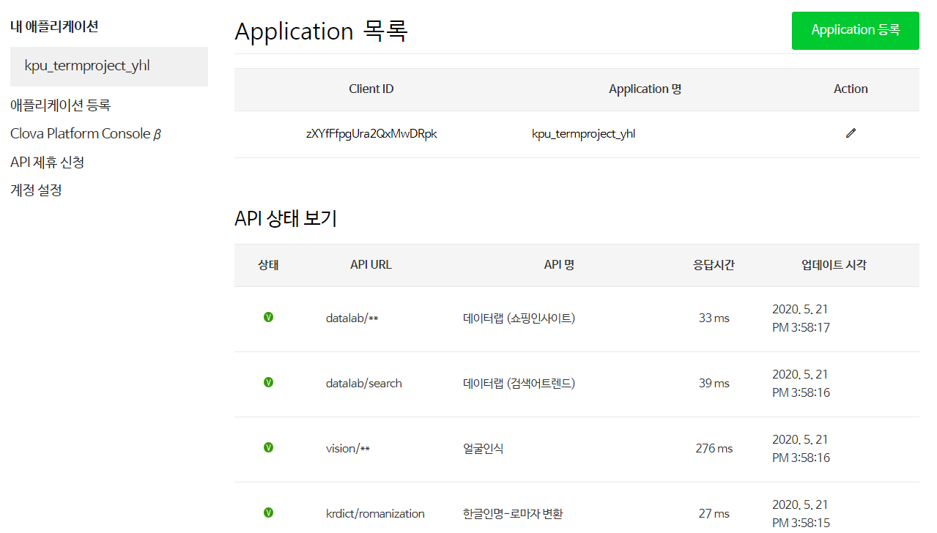
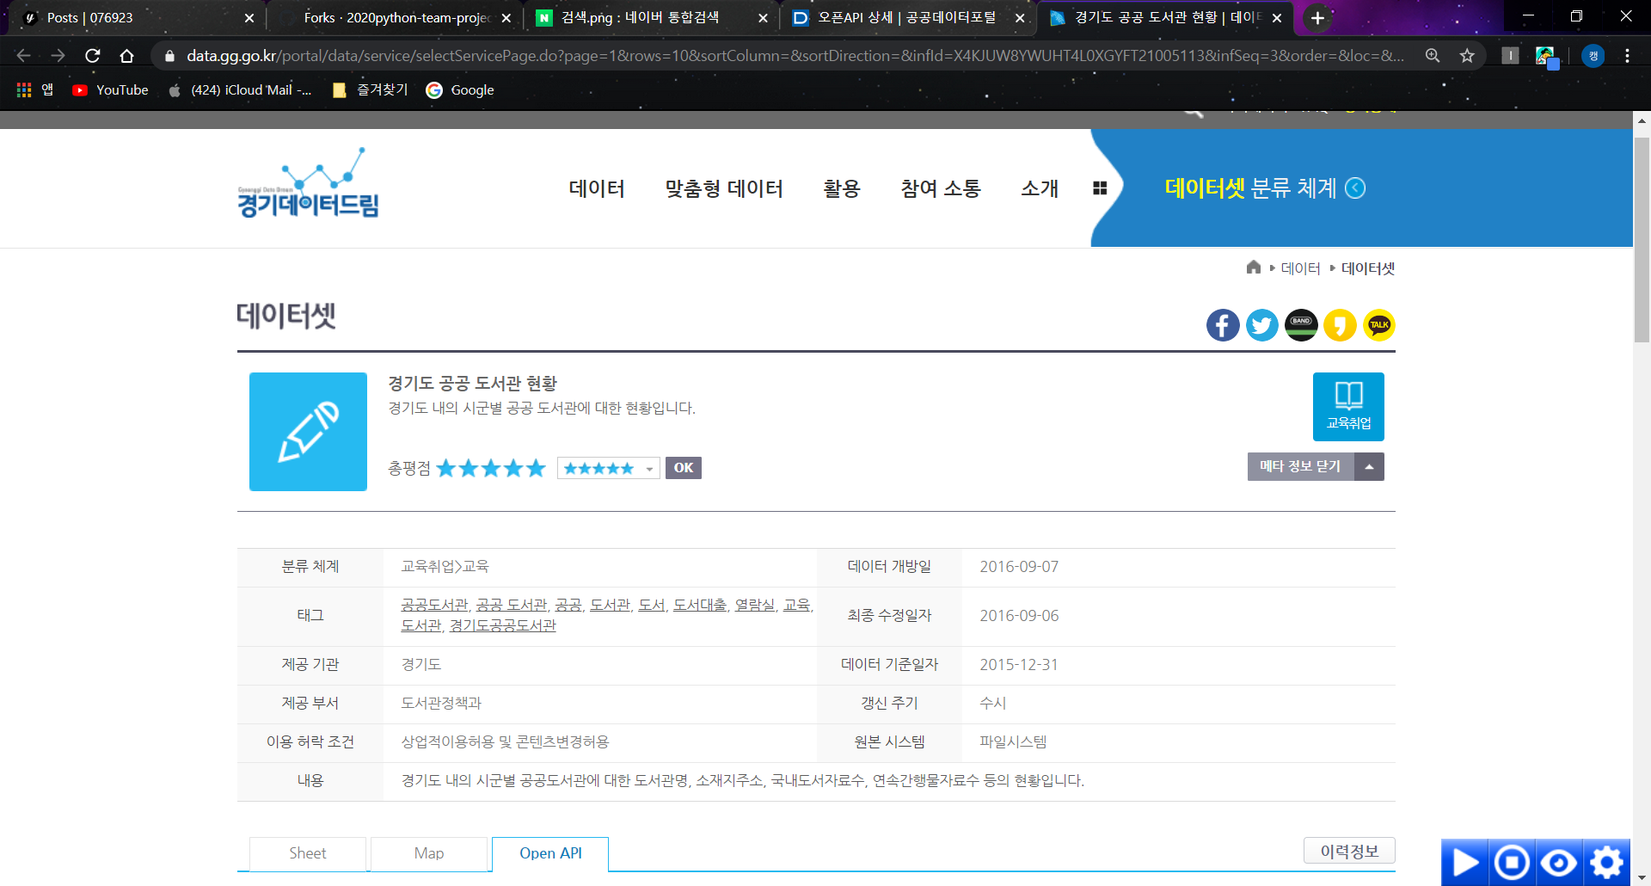
활용 데이터
네이버 책 검색 API와 경기도 도서관 표준 데이터

Slide 4

구현 기능
구현 기능
책 검색 [도서명, 저자, 카테고리, 출판사]
도서관 위치 검색
기록장 불러오기
실시간 책 이미지 받아오기
화면전환
다양한 프레임 GUI구성

Slide 5
개발 일정
개발 일정
주차 | 계획 | 세부 계획 | 시행
1주 (5.18~5.24) | 파이썬 모듈, OpenAPI 조사 응용 앱 개발 예시 조사 상세 기능, 구현 방법, 역할 분담 등 | Xml 모듈 조사 완료, 국가공공데이터 포털 활용사례조사 도서검색 프로그램을 이용한 나만의 독서기록장 제작 youtube 기획 발표 준비 | O
2주 (5.25~5.31) | 기획발표5/25 OpenAPI 연동 구현, 다양한 검색 기능 구현, tkinter GUI 구현 | 네이버, 공공 데이터 포털의 OpenAPI 활용 도서 검색 (도서명, 저자, 출판사,카테고리) 정보 제공, 파일 입출력 이용하여 정보 저장(독후감), 지역별 도서관 위치 검색 | O
3주 (6.1~6.7) | 통계 기능 구현 | 주간 도서 기록 통계 구현 및 그래프 구현 | △
4주 (6.8~6.14) | 중간 시연 발표6/09 이메일, 사진, 멀티미디어 구현, C / C++ 연동 | 이메일, 사진, 멀티미디어 등 추가 기능 구현, C / C++연동,지도
5주 (6.15~6.21) | 텔레그램 봇, 배포 파일 제작 | 텔레그램 봇을 이용한 도서 추천 기능 구현 distutils 모듈 활용한 배포 파일 제작
6주 (6.22~6.28) | 최종구현 발표 6/23 | Youtube 활용 최종 시연 발표

Slide 6
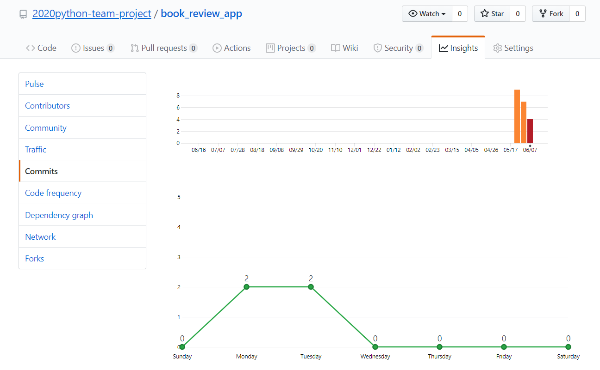
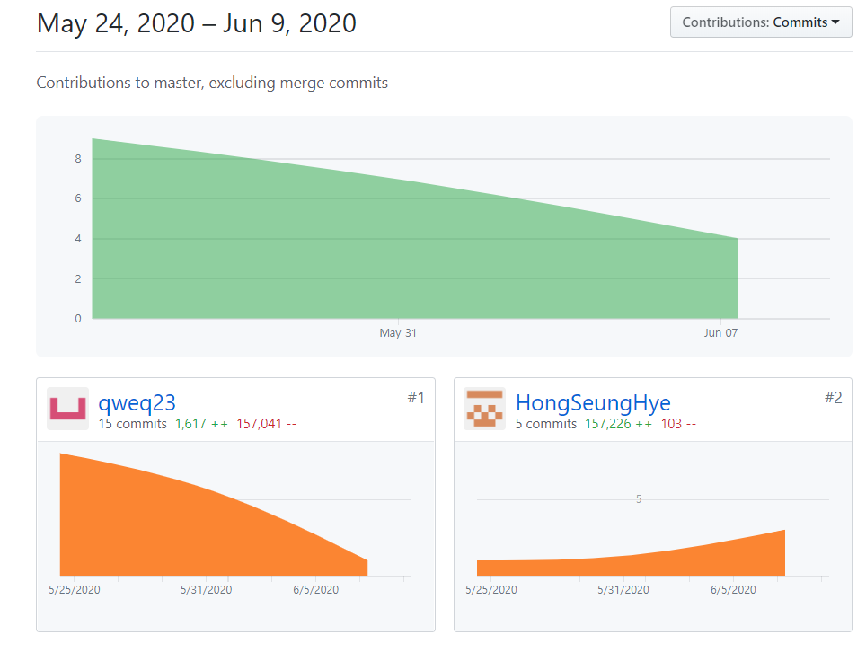
Git 현황

Slide 7
Thank you

